Slide 1
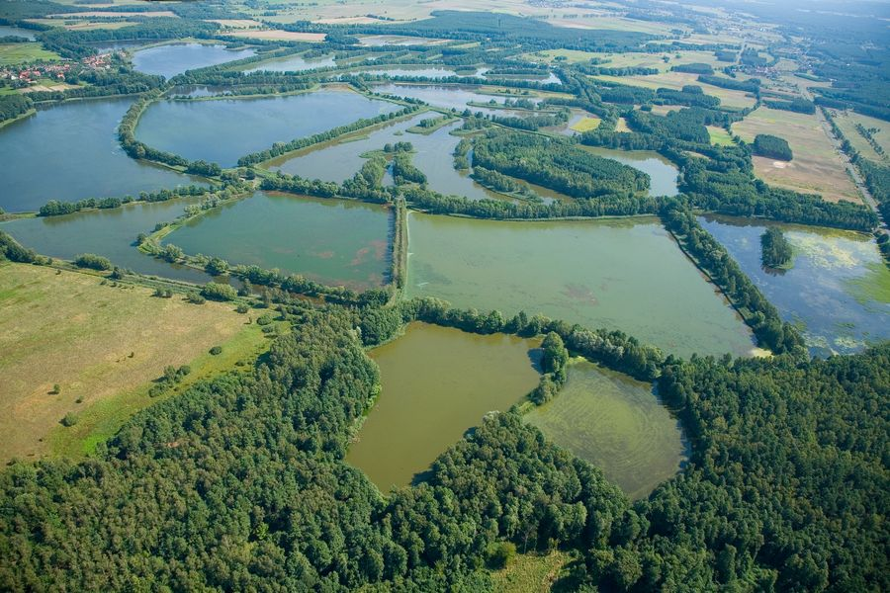
ODŁOWY RYB
W DOLINIE BARYCZY

Slide 2
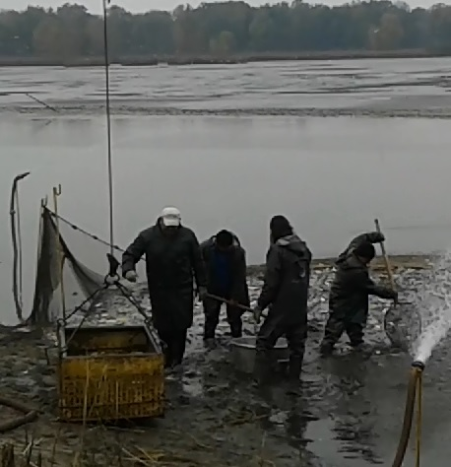
Jak to wygląda?
Październik i listopad to pora odłowów ryb na Stawach Milickich - nie jest ona przypadkowa. Wtedy woda w stawach jest częściowo spuszczana, co pozwala na zagęszczenie ryb na łowisku. W okresie jesienno-zimowym spada temperatura wody, ryby zwalniają metabolizm, więc potrzebują mniej tlenu.
Odłowy poprzedzane są spuszczaniem wody ze stawu. W tym czasie ryby przemieszczają się w najgłębszy obszar stawu, zwany łowiskiem. Dwa końce zarzuconej sieci, której rozpiętość wynosi kilkadziesiąt metrów, są zaciągane przez kilkanaście osób brodzących po pas w wodzie.

Slide 3
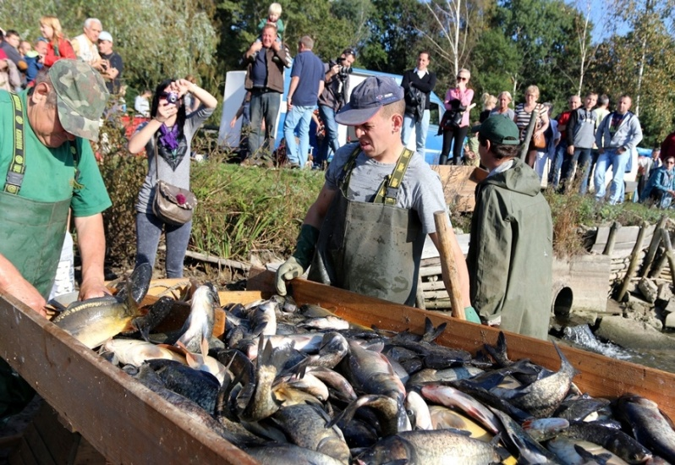
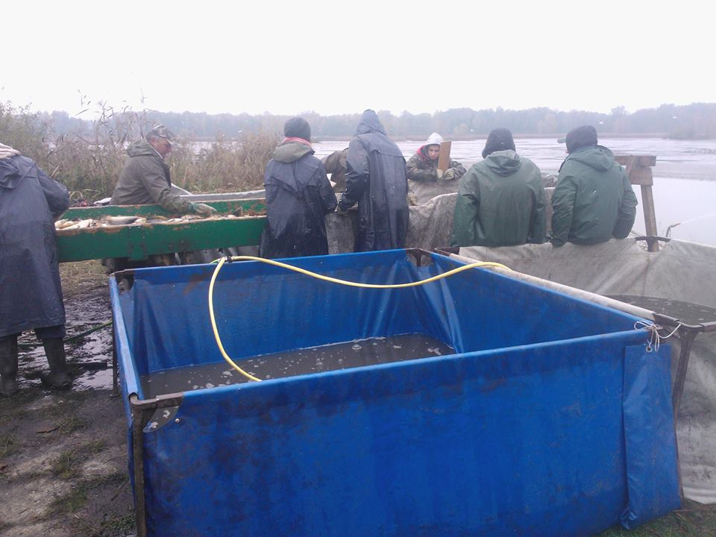
Za pomocą specjalnych siatek (tzw. kasarków) ryby są przenoszone do sortowni.
Następnie trafiają do basenów transportowych, gdzie są ważone, zanim zostaną przewiezione do magazynów rybnych. Tam czekają do grudnia.

Slide 4
Sposób "wyciągania" ryb z wody ze Stawów Milickich jest niezmienny od ponad 100 lat. Praca rybaków w tym największym kompleksie stawów hodowlanych w Europie rozpoczyna się tuż po wschodzie słońca. Odłowy karpia to magiczny widok, bo trzeba pamiętać, że odbywają się w największym w Polsce rezerwacie ornitologicznym. Festiwal ptaków, które mają rybę na wyciągnięcie dzioba, to magiczne widowisko, towarzyszące odłowom.
Zapraszamy do oglądnięcia krótkiego filmiku, prezentującego jak wygląda to w rzeczywistości! ☺

Slide 5
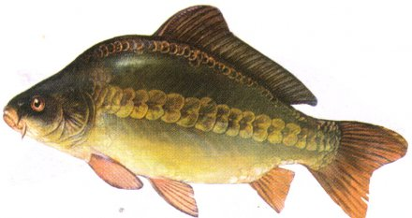
Jakie gatunki ryb możemy zobaczyć w Dolinie Baryczy?
Karp (Cyprinus carpio, opisany przez szwedzkiego naukowca, biologa i botanika Karola Linneusza w roku1758) – to ryba z rodzin karpiowatych. Jest jedną z najważniejszych ryb hodowlanych. W Polsce stanowi połowę odławianych ryb słodkowodnych. Na świecie odławia się ok. 200 tys. ton karpia rocznie.

Slide 6
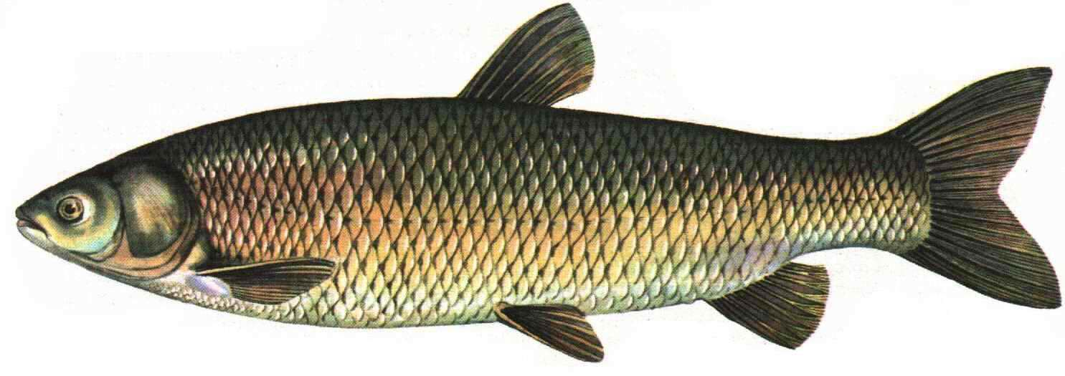
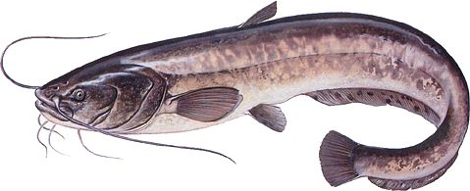
Amur (Ctenopharyngodon idella) -gatunek ryby z rodziny karpiowatych (Cyprinidae), jedyny przedstawiciel rodzaju Ctenopharyngodon. Hodowany w akwakulturze, poławiany w wędkarstwie.
Sum pospolity (Silurus glanis) – gatunek ryby z rodziny sumowatych.
Druga co do wielkości ryba Europy i największa europejska ryba słodkowodna. Osiąga długość ponad 2 m i masę ciała ponad 100 kg (maksymalnie 5 m i wagę 306 kg)[. Ciało długie pozbawione łusek, głowa duża, otwór gębowy jest duży, silnie uzębiony.

Slide 7
Jesiotr- duża ryba wędrowna o skórze pokrytej rzędami kostnych płytek, przedstawiciel ryb jesiotrokształtnych, zwykle z rodziny jesiotrowatych.
Szczupak pospolity⁻ (Esox lucius) – gatunek szeroko rozprzestrzenionej, drapieżnej ryby z rodziny szczupakowatych (Esocidae). Jego okołobiegunowy zasięg występowania jest największym naturalnym zasięgiem ryb wyłącznie słodkowodnych.

Slide 8
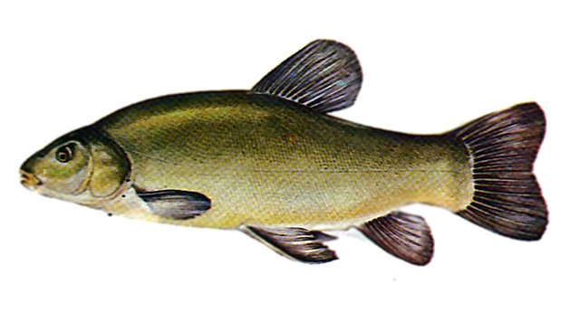
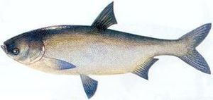
Lin (Tinca tinca) – słodkowodna ryba z rodziny karpiowatych
(Cyprinidae), jedyny przedstawiciel rodzaju Tinca. Inne nazwy: pszenicznik, oczeretniak oraz kaliniak.
Tołpyga pstra (Hypophthalmichthysnobilis) – gatunek słodkowodnej ryby z
rodziny karpiowatych (Cyprinidae) Poławiana gospodarczo. Ceniona z powodu smacznego mięsa.

Slide 9
Źródła:
-pl.wikipedia.org
-www.youtube.com
-www.gazetawroclawska.pl
Dziękujemy za oglądanie!!!
Przygotowały: Basia Zaryczańska i Nikola Łysek ☺

